Slide 1

掌声

Slide 2

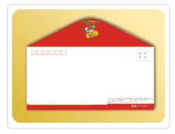
英子的信

Slide 3

我永远不会忘记那掌声，因为它使我明白，同学们并没有歧视我。大家的掌声给了我极大的鼓励，使我鼓起勇气微笑着面对生活。

Slide 4

上小学的时候，我们班有位叫英子的同学。她很文静，总是默默地坐在教室的一角。上课前,她早早地就来到教室，下课后，她又总是最后一个离开。因为她得过小儿麻痹症，腿脚落 下了残疾，不愿意让别人看见她走路的姿势。

Slide 5
从那以后，英子就像变了一个人似的，不再像以前那么忧郁。她和同学们一起游戏说笑，甚至在一次联欢会上，还让同学们教她跳舞。

Slide 6

上小学的时候，我们班有位叫英子的同学。她很文静，总是默默地坐在教室的一角。上课前,她早早地就来到教室，下课后，她又总是最后一个离开。因为她得过小儿麻痹症，腿脚落下了残疾，不愿意让别人看见她走路的姿势。
从那以后，英子就像变了一个人似的，不再像以前那么忧郁。她和同学们一起游戏说笑，甚至在一次联欢会上，还让同学们教她跳舞。

Slide 7
我永远不会忘记那掌声，因为它使我明白，同学们并没有歧视我。大家的掌声给了我极大的鼓励，使我鼓起勇气微笑着面对生活。

Slide 8

轮到英子的时候，全班同学的目光一齐投向了那个角落，英子立刻把头低了下去。
英子犹豫了一会儿，慢吞吞地站了起来，眼圈红红的。
在全班同学的注视下，她终于一摇一晃地走上了讲台。

Slide 9
轮到英子的时候，全班同学的目光一齐投向了那个角落，英子立刻把头低了下去。
英子犹豫了一会儿，慢吞吞地站了起来，眼圈红红的。
在全班同学的注视下，她终于一摇一晃地走上了讲台。

Slide 10
轮到英子的时候，全班同学的目光一齐投向了那个角落，英子立刻把头低了下去。
英子犹豫了一会儿，慢吞吞地站了起来，眼圈红红的。
在全班同学的注视下，她终于一摇一晃地走上了讲台。

Slide 11
轮到英子的时候，全班同学的目光一齐投向了那个角落，英子立刻把头低了下去。
英子犹豫了一会儿，慢吞吞地站了起来，眼圈红红的。
在全班同学的注视下，她终于一摇一晃地走上了讲台。

Slide 12
轮到英子的时候，全班同学的目光一齐投向了那个角落，英子立刻把头低了下去。
英子犹豫了一会儿，慢吞吞地站了起来，眼圈红红的。
在全班同学的注视下，她终于一摇一晃地走上了讲台。

Slide 13

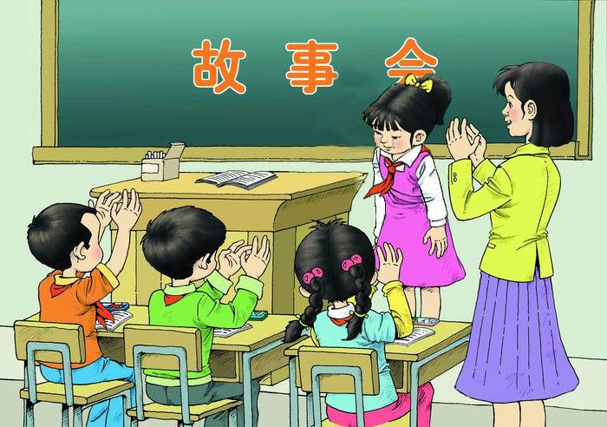

就在英子刚刚站定的那一刻，教室里骤然间响起了掌声，那掌声热烈而持久。

Slide 14
就在英子刚刚站定的那一刻，教室里骤然间响起了掌声，那掌声热烈而持久。
在掌声里，我们看到，英子的泪水流了下来。

Slide 15

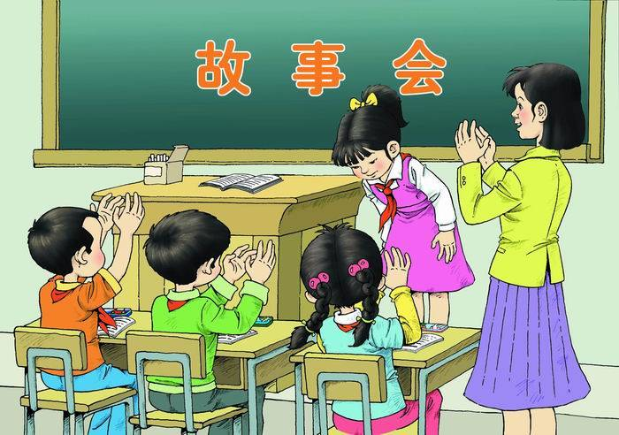
故事讲完了，教室里又响起了热烈的掌声。
英子向大家深深地鞠了一躬，然后，在掌声里一摇一晃的走下了讲台。

Slide 16

就在英子刚刚站定的那一刻，教室里骤然间响起了掌声，那掌声热烈而持久。
故事讲完了，教室里又响起了热烈的掌声。

Slide 17
我永远不会忘记那掌声，因为它使我明白，同学们并没有歧视我。大家的掌声给了我极大的鼓励，使我鼓起勇气微笑着面对生活。

Slide 18

人人都需要掌声，特别是当一个人身处困境的时候。让我们珍惜别人的掌声，同时，也不要忘记把自己的掌声献给别人。

Slide 19

掌声是一首美妙的歌， 能唤起人们的勇气！
掌声是一朵芳香的花， 花香能够使人振奋起来！
掌声是一轮早晨的太阳， 能给我们带来一缕阳光！
掌声是一把钥匙， 可以打开勇气的大门！
掌声是一片宽阔的海洋， 能把害羞淹没！
掌声是闪闪的星星， 能把孤独的黑夜照亮！

Slide 20

爱是一阵热烈的掌声
爱是一个甜甜的微笑
爱是一句友善真诚的话
爱是一个鼓励的眼神
爱是一阵清凉的风
爱是一杯香浓的热茶
爱是一缕温暖的阳光
爱是一支燃烧的蜡烛

